Slide 1



SEMANA
31

Slide 2
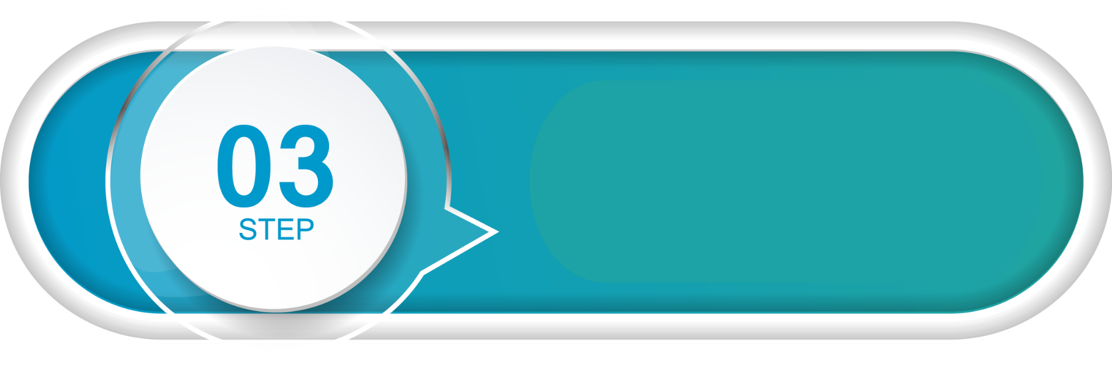
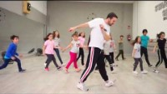

LUNES
1
https://www.youtube.com/watch?v=UaVxb8JQowI

Slide 3
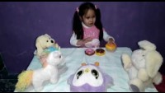

Slide 4

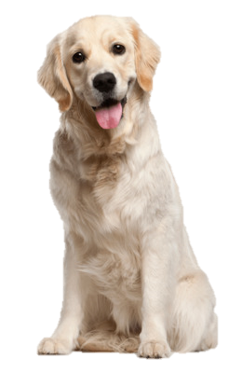
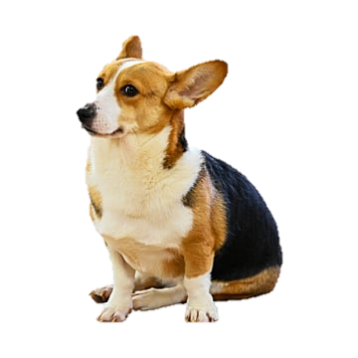
Tres perros de diferente tamaño y seis fichas rojas. Las fichas son filetes y que los tienen que repartir a los tres perros.

Slide 5
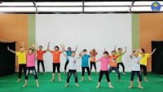
Martes
2
https://www.youtube.com/watch?v=7mbzZu9lo_8

Slide 6
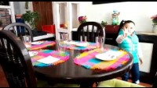
https://www.youtube.com/watch?v=l8TMukPeqn8

Slide 7
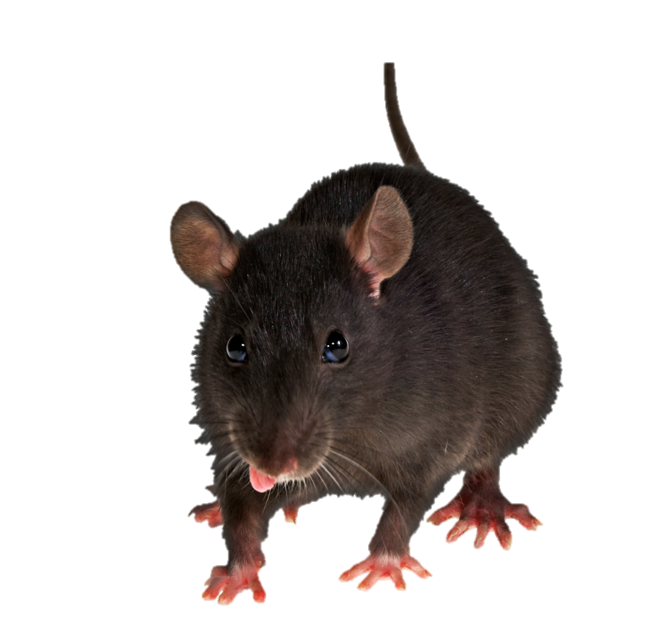
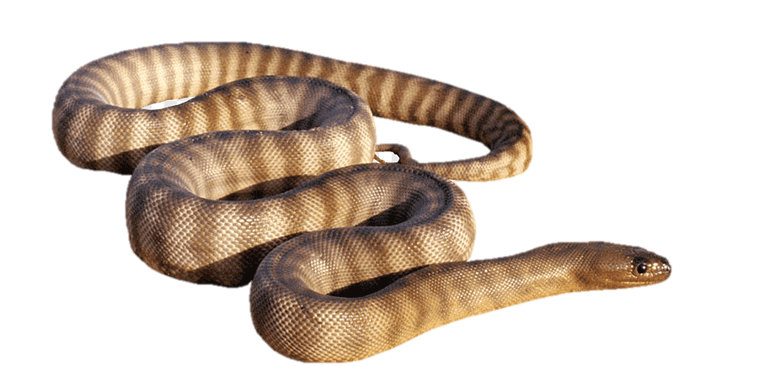
12 ratas para tres víboras

Slide 8
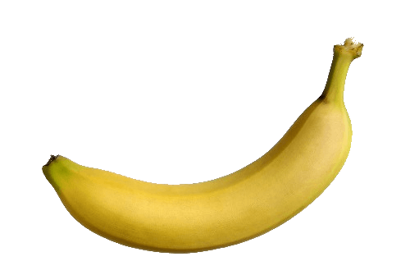
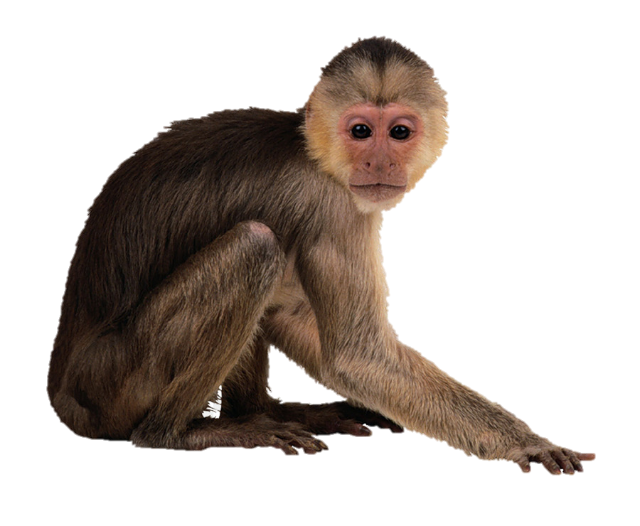
15 plátanos para cuatro changos.

Slide 9
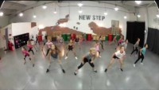
3
Miércoles
https://www.youtube.com/watch?v=0VuUuz_ZVNI

Slide 10


Slide 11
¿Cuánta comida le quedo? En ese momento se despertaron sus 3 hermanos quienes también tenían hambre y decidió repartir la comida que tenía entre los 3 dándoles a todos la misma cantidad. ¿Cuánta comida le toco a cada uno de sus hermanitos?

Slide 12
El ratoncito salió a recuperar un poco de la comida que se le cayó,
3 muslitos de pollo pero tenía mucha hambre y se comió 1 muslo
2 ciruelas
1 taco
4 zanahorias

Slide 13
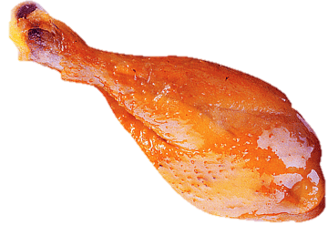
3 muslitos de pollo pero tenía mucha hambre y se comió 1 muslo

Slide 14
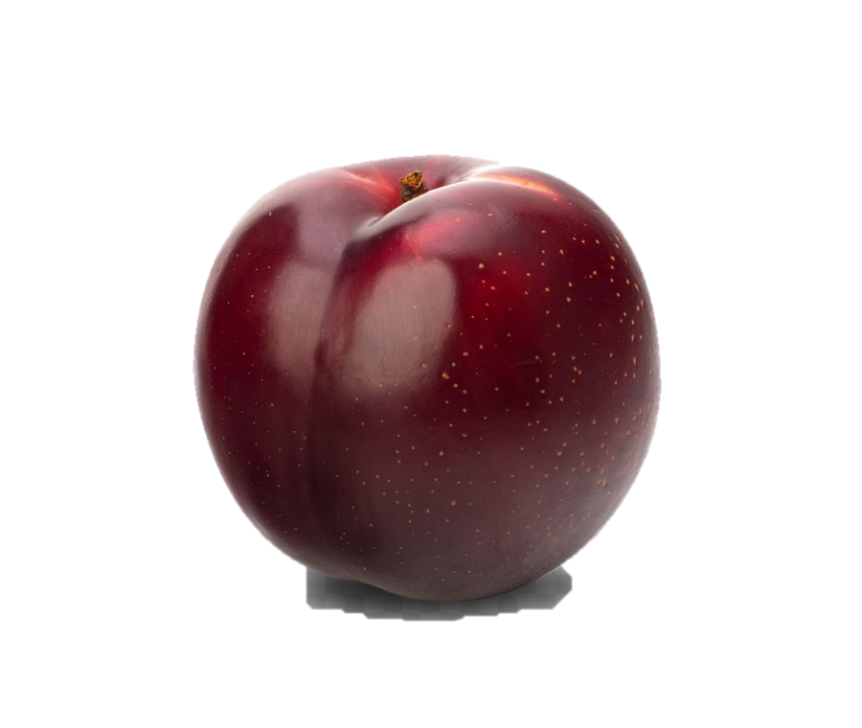
2 ciruelas

Slide 15
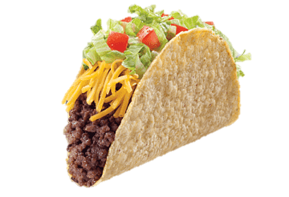
1 taco

Slide 16
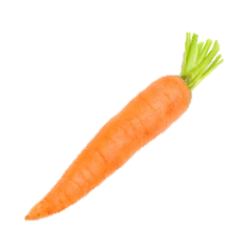
4 zanahorias

Slide 17
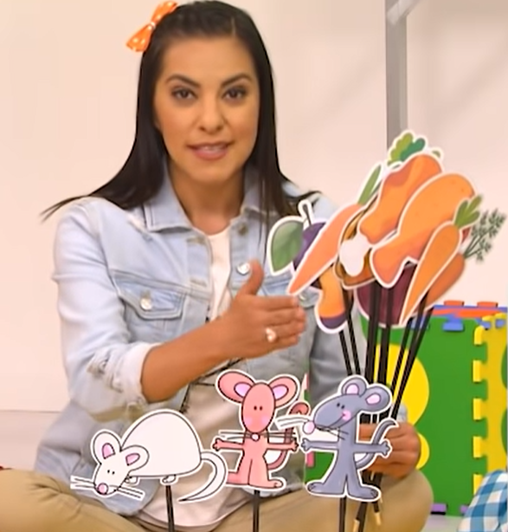

Slide 18
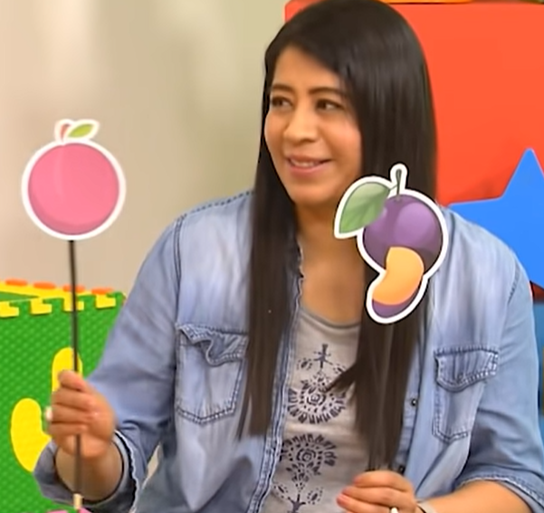

Slide 19
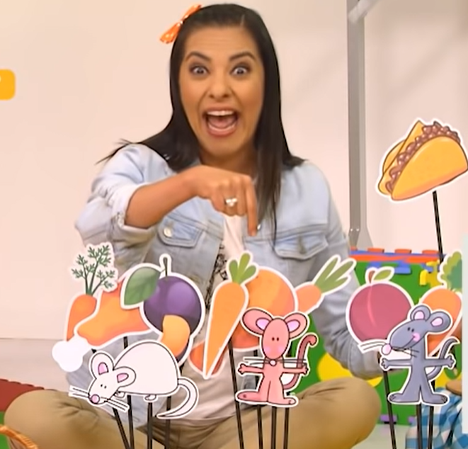

Slide 20
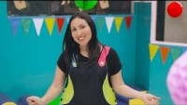
4
Jueves
https://www.youtube.com/watch?v=E1Ww2E3yxR4

Slide 21
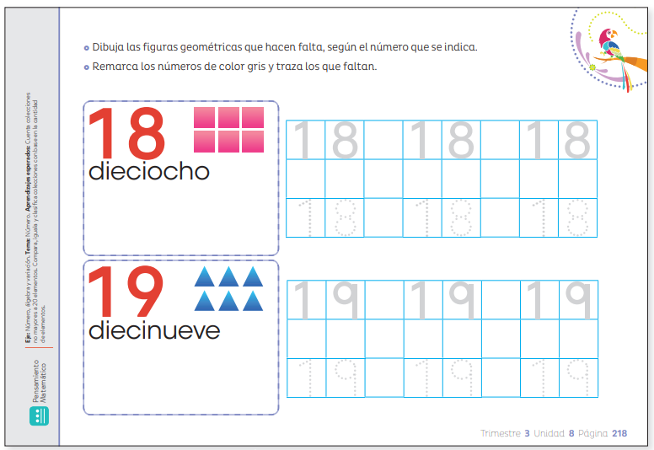

Slide 22
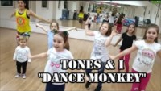
viernes
1
https://www.youtube.com/watch?v=GRM9h8EQ6Bw

Slide 23
